Slide 1
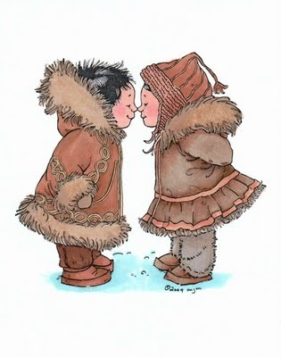
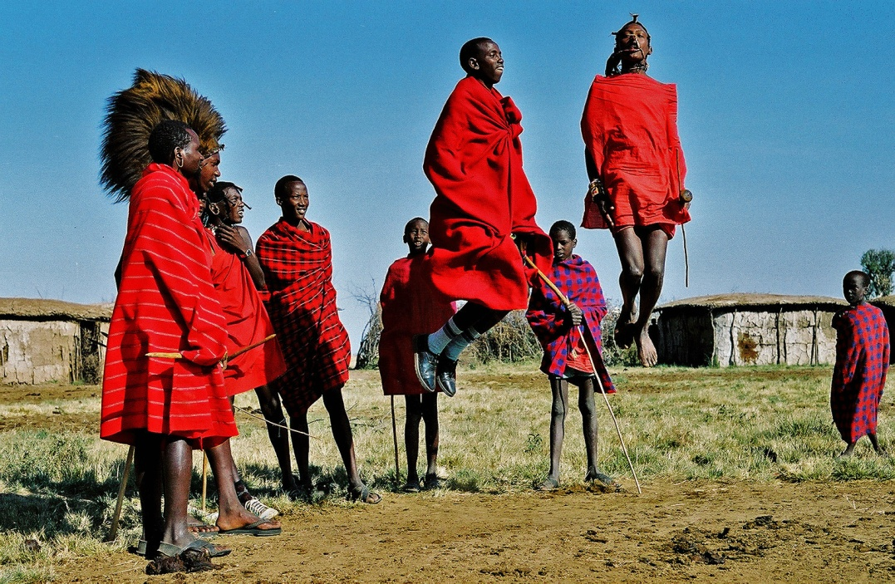
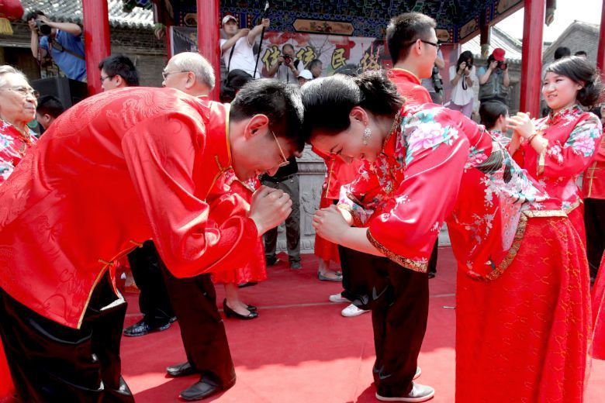

Slide 2
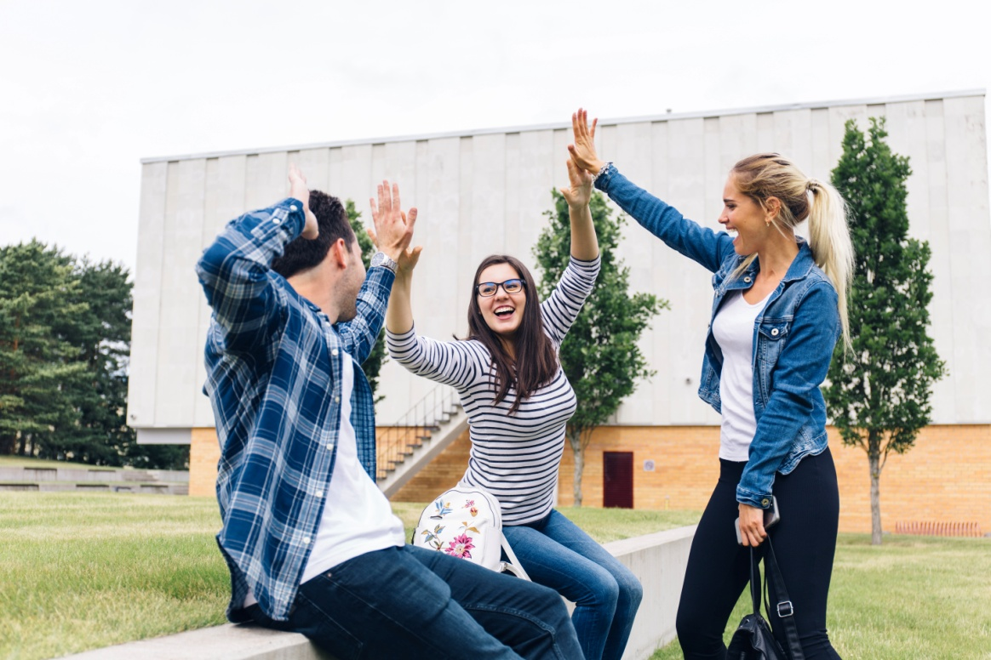

Slide 3
Работа в группах
1.Слушать другу друга.
2.Не перебивать
3.Помогать.
4.Работать слаженно.

Slide 4
«ВолонтЁрство – добро с большой буквы»

Slide 7
МЕДИЦИНСКИЕ СЁСТРЫ

Slide 8
ПАВЕЛ Бережанский, заведующий пульмонологическим отделением Морозовской детской городской клинической больницы

Slide 12
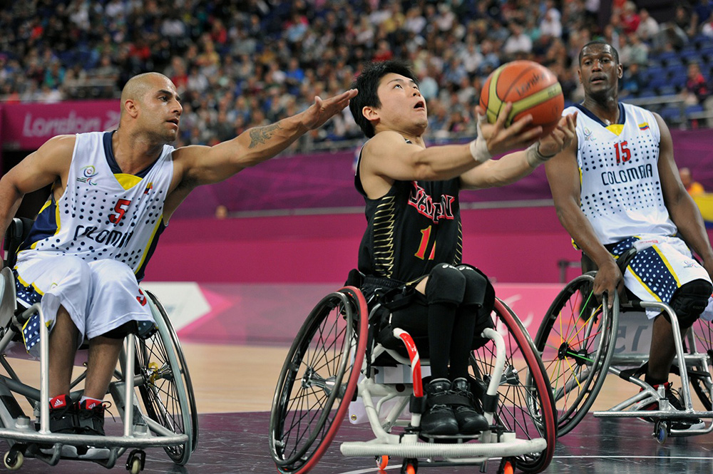
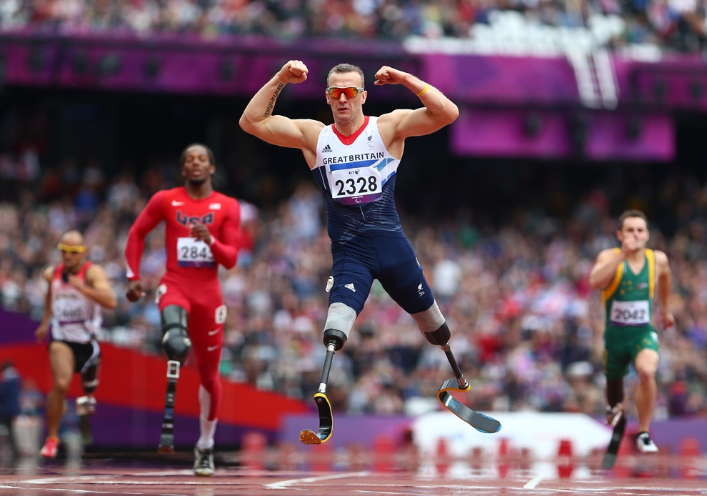
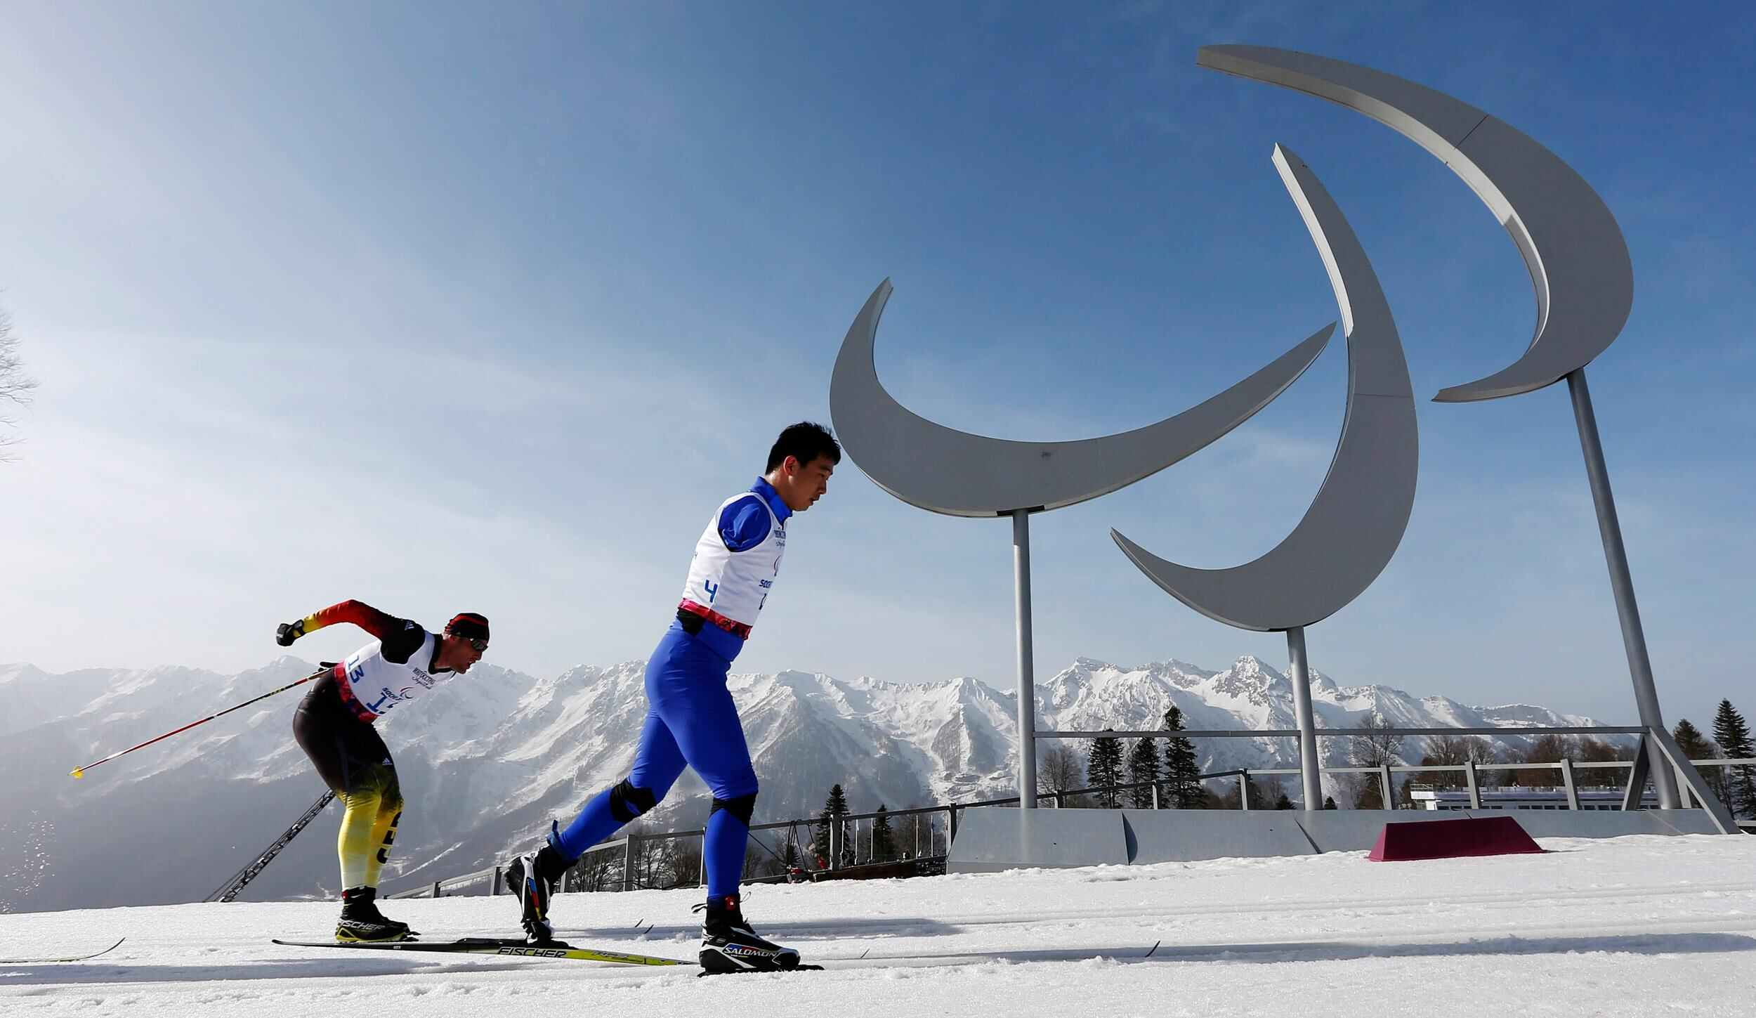

Slide 14
Атрибуты волонтёра

Slide 15
Волонтер – это……»
Быть волонтером – значит быть ……………………»

Slide 16
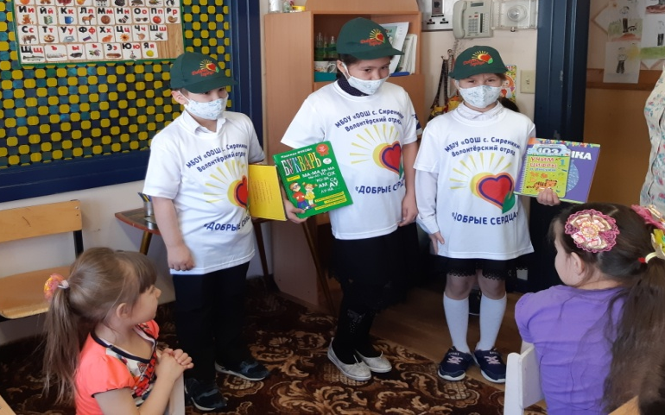
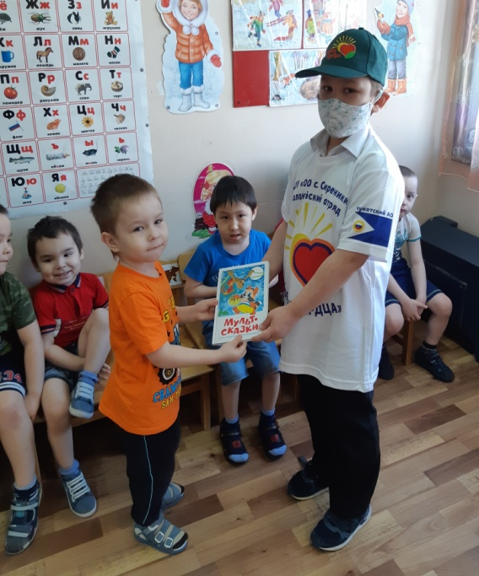
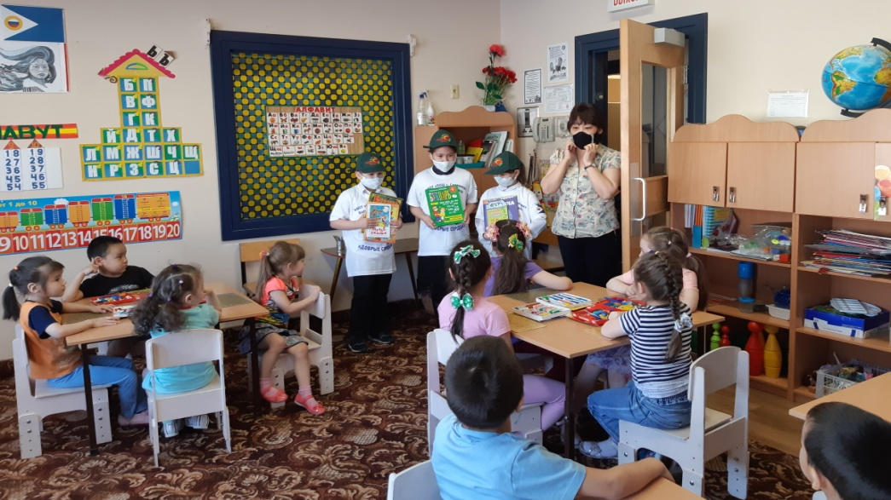
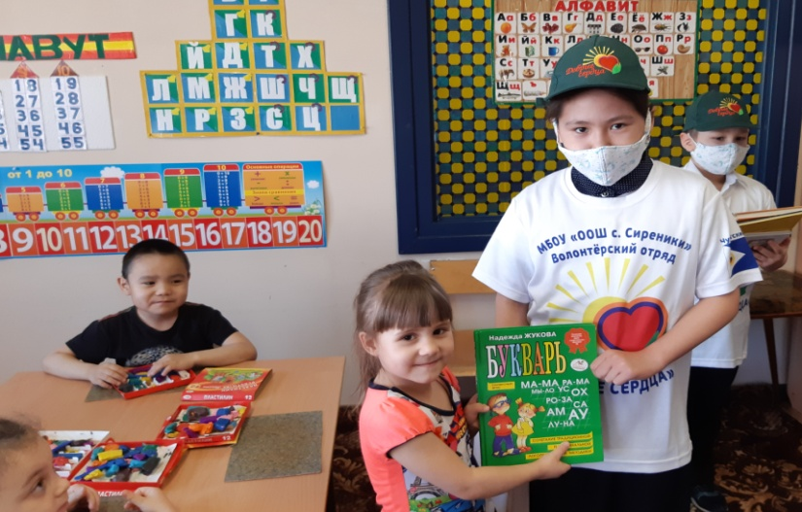
Акция «Подари книгу»

